Slide 1


Träningsupplägg - minst 50% spel
Uppvärmningsövningar 15 min
  Lek utan boll (koordinationsövningar)
  Med boll
Anfallsspel 30 min
  Speluppbyggnad – driva (färdighetsövning)
  Utmana, finta, dribbla och skjuta
  Passa
Spel små-mål 45 min
Uppsamling 5 min
  vad har vi tränat idag och varför

Slide 2
Uppvärmningsövningar (övningar att välja på)
Uppvärmningsövningar 15 min
  Lek utan boll (koordinationsövningar)
    Björngång, apgång, krabbgång
    Jägarboll, kull
    Stafettormen
  Med boll
    FS - Färdighetsövning vända med boll,
      titta upp (Rävar och bönder)
      se nästa slide för beskrivning
    Dribbla siffra
      (1 stanna med en fot, 2 en fot en hand i marken, 3 sitta på bollen)
    Dribbla
      Dribbla på 2 led längs med linjen, varje led börjar i varsin riktning och möts på mitten

Slide 3
Uppvärmningsövning Rävar och bönder
Vad?
Speluppbyggnad
Varför?
Hitta lediga spelytor.
Hur?
Frågeexempel
Varför behöver du ibland vända med bollen?
Jag behöver ändra riktning för att hitta en fri yta.
Hur gör du för att veta vart du ska vända?
Jag tittar upp precis innan jag vänder och på bollen samtidigt som jag vänder.
Organisation
10 barn, yta 25 x 20 meter, bollar och koner.
Anvisningar
Rävarna – 8 barn med var sin boll springer lösa i hönsgården. Bönderna – 2 barn utan boll – jagar bort rävarna genom att sparka ut bollarna från hönsgården. ”Bortjagade” rävar blir bönder tills bara en räv återstår.

Slide 4
Anfallsspel (övningar att välja mellan)
Anfallsspel 30 min
  Speluppbyggnad – driva 1 (färdighetsövning)
  Speluppbyggnad – driva 2 (färdighetsövning)
  Utmana, komma till avslut
  FS – Gul och blå
  Skott - Nätrassel
  Att tänka på
  Stå rättvänd
  Titta upp, nås av passning
  spelbredd

Slide 5
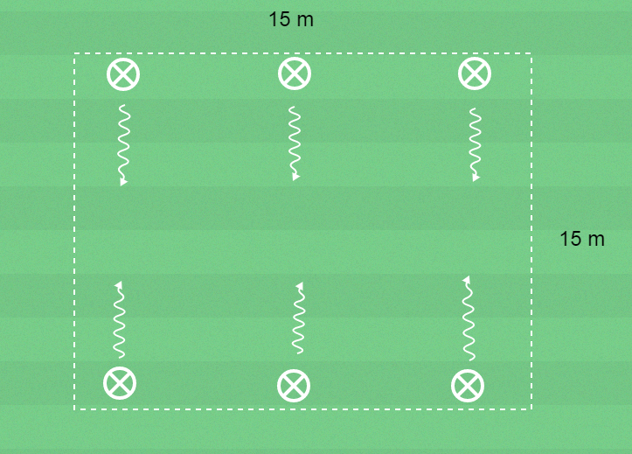
Anfallsspel Speluppbyggnad Driva 1
Vad?
Speluppbyggnad
Varför?
Förflytta sig med bollen under kontroll över fri spelyta.
Hur?
Frågeexempel
Hur håller du foten när du driver bollen?
Jag sträcker på foten.
Hur gör du för att veta var jägaren är när ni leker?
Jag tittar upp så ofta som möjligt.
Organisation
6 barn, yta 15 x 15 meter, bollar och koner.
Anvisningar
Barnen driver var sin boll mellan kvadratens sidor.
Stegring
Alla driver runt sin boll i kvadraten.
Ett barn är jägare och ska kulla de övriga. Den som blir kullad blir ny jägare.

Slide 6
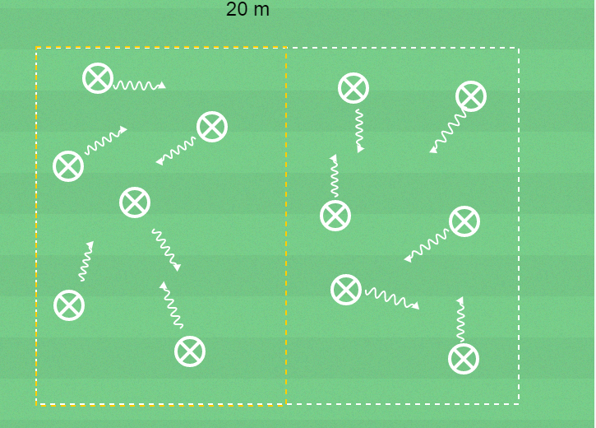
Anfallsspel Speluppbyggnad – Driva 2
Vad?
Speluppbyggnad
Varför?
Förflytta sig med bollen under kontroll över fri spelyta.
Hur?
Frågeexempel
Hur håller du foten när du driver bollen?
Jag sträcker på foten.
Hur gör du för att undvika att krocka med kamraterna?
Jag tittar upp så ofta som möjligt.
Organisation
12 barn, yta 20 x 20 meter, bollar, koner och västar.
Anvisningar
Dela ytan i två rektanglar.
6 barn driver sina bollar i den ena rektangeln och 6 barn driver i den andra rektangeln.
Vid signal byter barnen rektangel.
Stegring
Gör 4 kvadrater med 3 barn i varje.
Vid signal från dig byter barnen till en annan kvadrat.

Slide 7
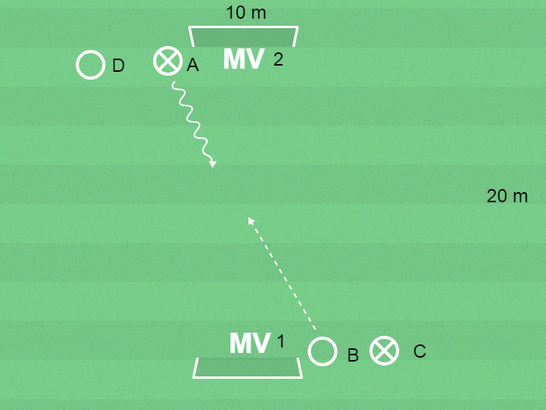
Anfallsspel Utmana, komma till avslut utmana, finta och dribbla
Vad?
Komma till avslut och göra mål
Varför?
Passera en motspelare med bollen under kontroll och göra mål.
Hur?
Frågeexempel
Var har du bollen när du ska utmana, finta och dribbla?
Bollen ska vara nära den fot som jag dribblar med.
Varför kan det vara bra att först finta åt ett håll?
Motspelaren tappar balansen, och jag kan lättare dribbla åt
ett annat håll.
Organisation
6 barn, yta 20 x 10 meter med 2 mål, bollar, koner och västar.
Anvisningar
A dribblar förbi B och avslutar mot Mv. 1.
Om B erövrar bollen anfaller han eller hon mot Mv. 2.
Barnen byter sida efter avslutat anfall.
C dribblar förbi D och avslutar mot Mv. 2.

Slide 8
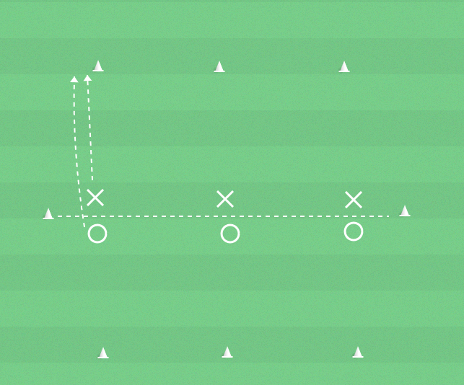
Anfallsspel FS – Gul och blå
Vad?
Explosiv träning
Varför?
För att reagera snabbt och kunna springa ifrån motståndare.
Hur?
- Uppmärksam på signal.
- Börja med korta steg och öka steglängden succesivt.
- Driv med vristen eller utsdan av foten.
Organisation
Spelare, bollar, yta 15x12 (ca), koner i två färger.
Anvisningar
Spelarna står två och två mittemot varandra. Bakom ena spelaren finns en gul kona och bakom den andra spelaren finns en blå kona. När ledaren säger gul gäller det för spelaren som är närmast den gula konan att springa förbi konan innan den andra spelaren hinner nudda spelaren på ryggen.
Stegring 1
När ledaren säger gul ska istället den blåa spelaren springa till sin kona.
Stegring 2
Spelarna har var sin boll mellan benen. Spelaren som ska till sin kona måste ta med sig bollen och driva förbi konan. Spelaren som jagar spriner utan boll.

Slide 9
Träningsupplägg - minst 50% spel
Spel små-mål 45 min

